Slide 1
Hilton Kyiv
Виконала студентка 2 курсу 2 групи
Устимчук Яна

Slide 2
10 грудня ми побували на екскурсії у готелі Hilton
Готель знаходиться на Бульварі Тараса Шевченка 30, Київ, Україна.
Станція метро Університет.
Ця будівля була зведена 2014 року.
Готель Hilton Kyiv має розташування приблизно в 20 хвилинах пішки від центру міста.

Slide 3
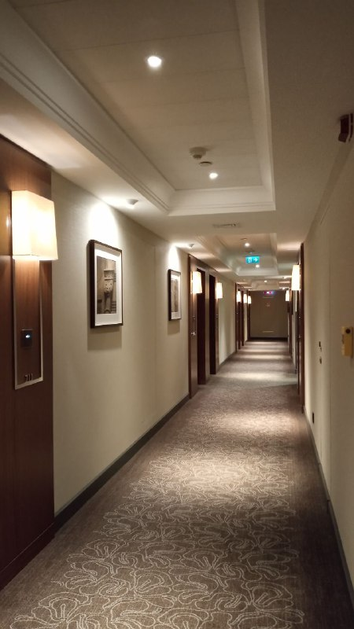
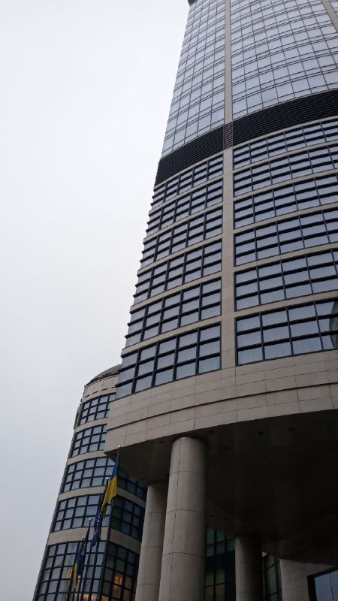
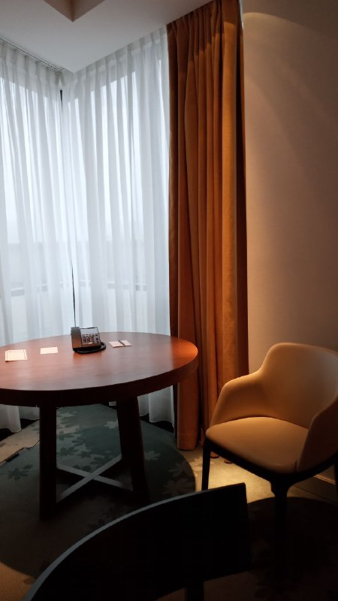
Номери у Готель Hilton Kyiv укомплектовано місцем для зберігання речей, балконом і обідньою зоною. Готель містить 262 номери, а також ресторан, бар, бізнес-центр та інше. Комп’ютерна система забезпечує контроль всіх систем готелю («Розумний дім»).

Slide 4
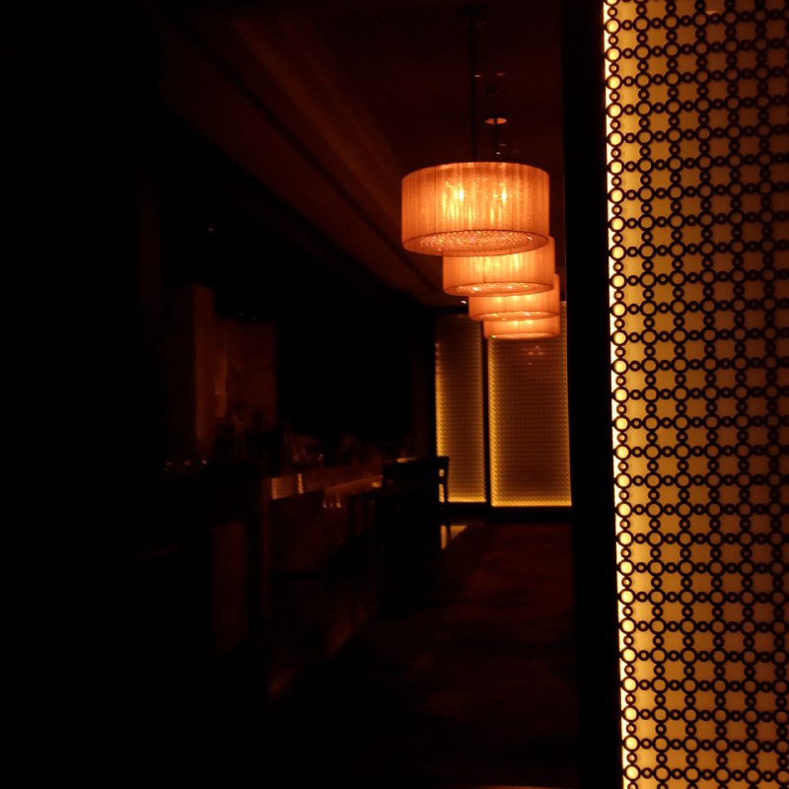
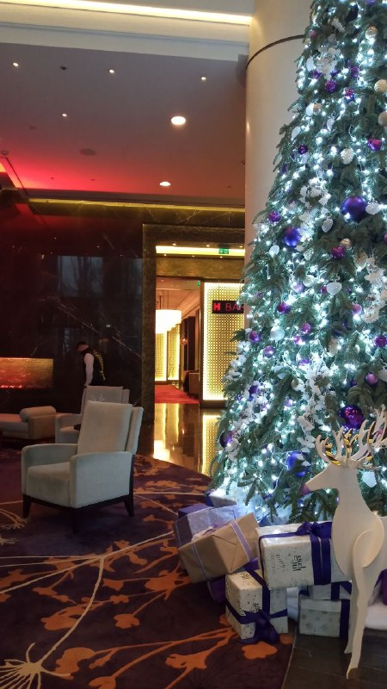
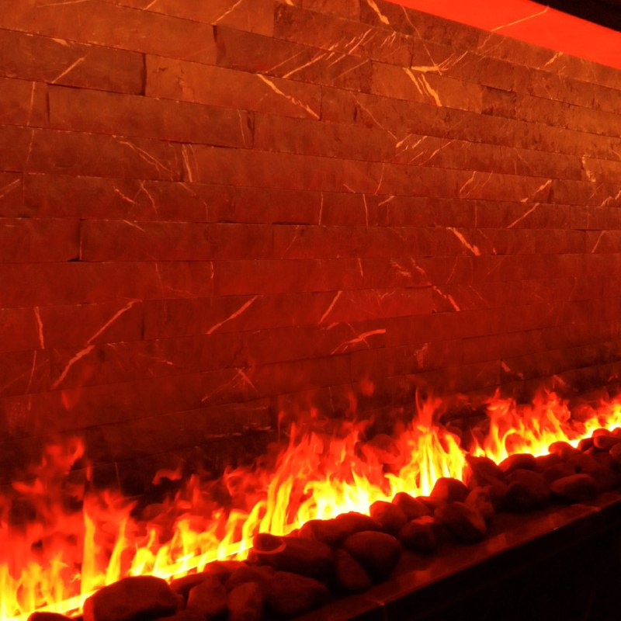

Slide 5
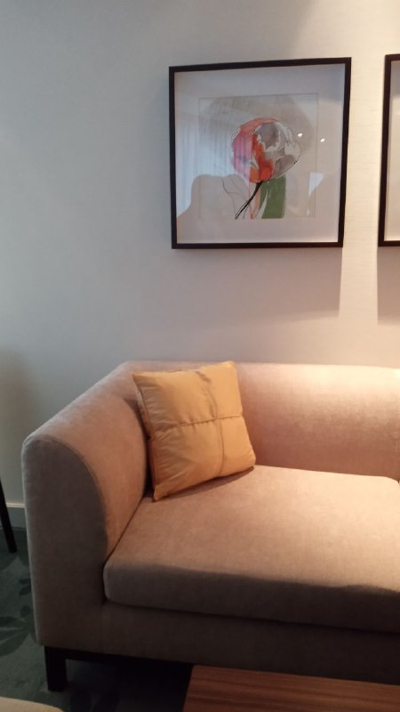
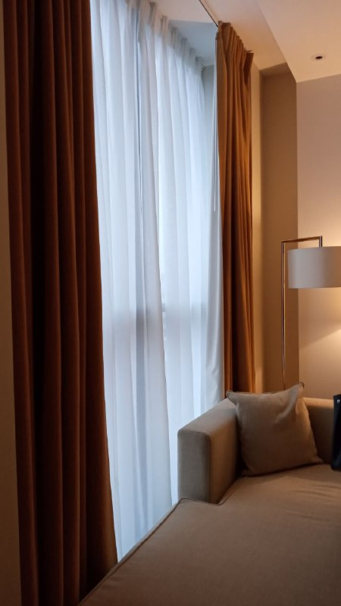
Готель містить номери: Президентський, для дипломатів, Представницький двомісний номер на представницькому поверсі, Просторий двомісний номер Делюкс і Просторий люкс з однією спальнею.
Всі номери оформлені в сучасному стилі і, з дерев'яною підлогою обставлені меблями з темного дерева. Гостям пропонуються високошвидкісний інтернет, LCD телевізор, сейф, бар та ін.

Slide 6
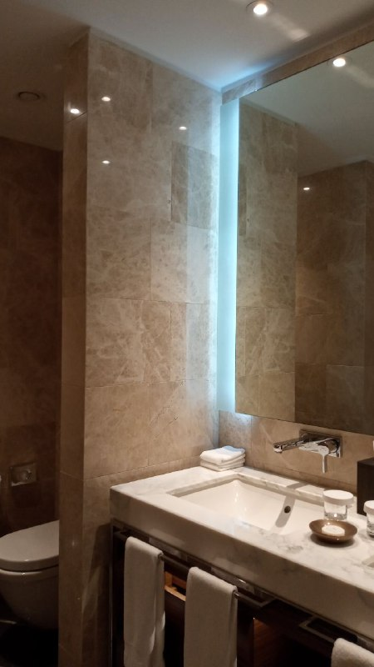
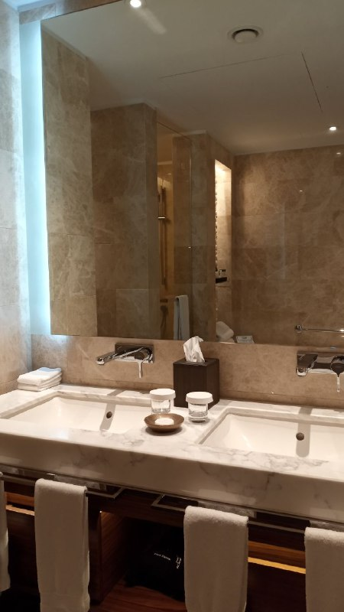
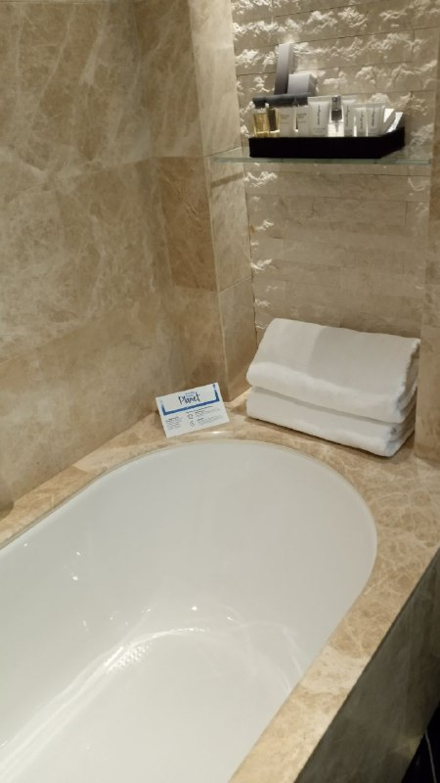

Slide 7
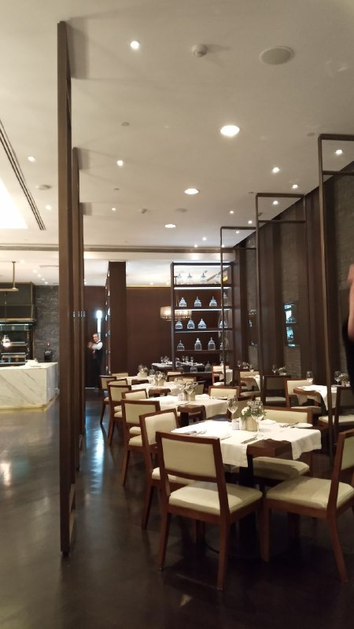
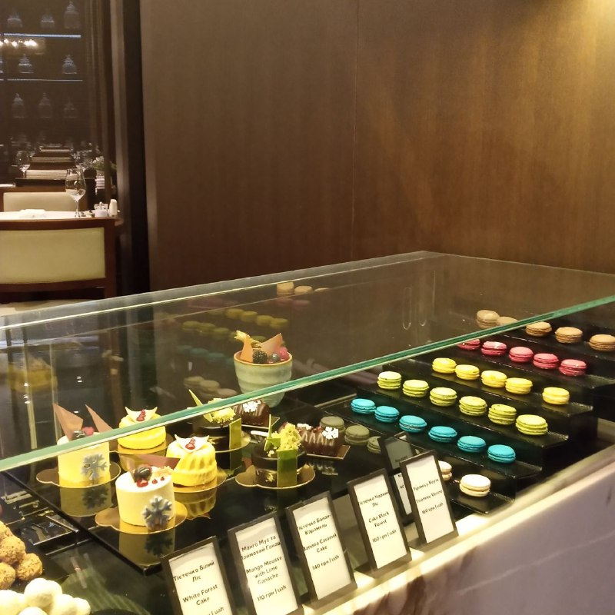
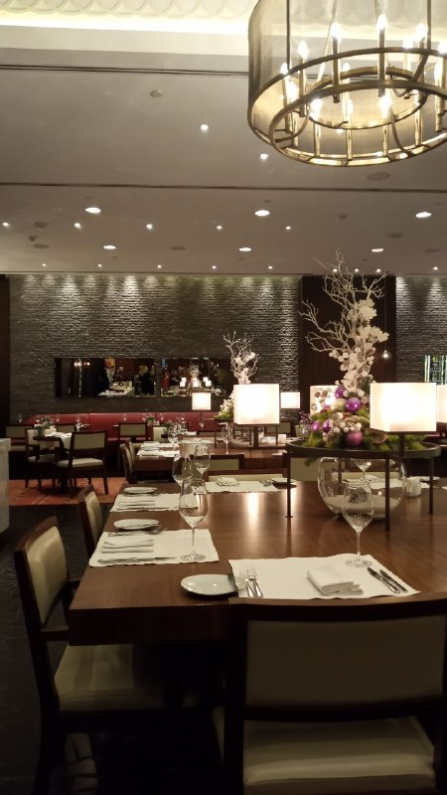
У готелі є бар і ресторан. Гостям надають безкоштовний доступ до фітнес-залу, сауни та оздоровчого спа-центру.

Slide 8
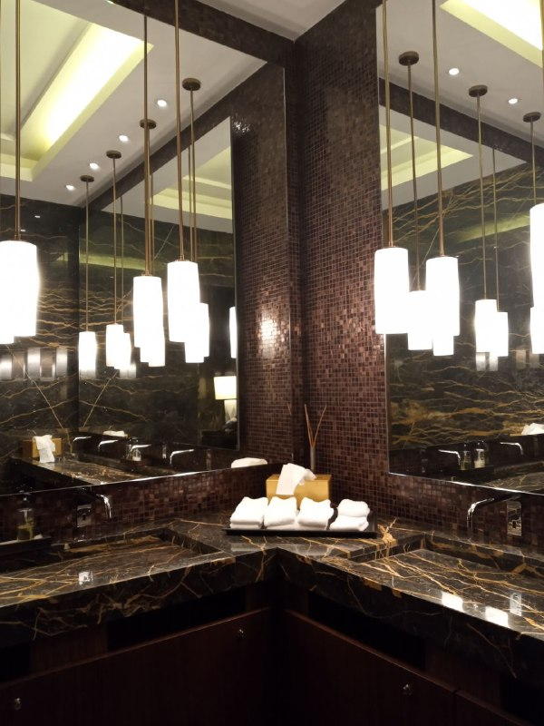
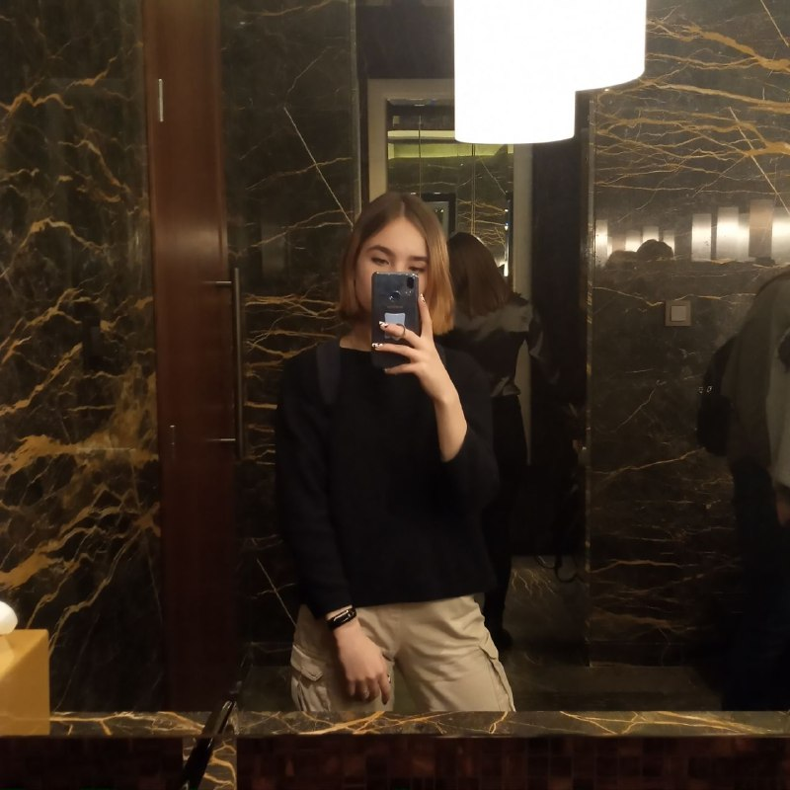
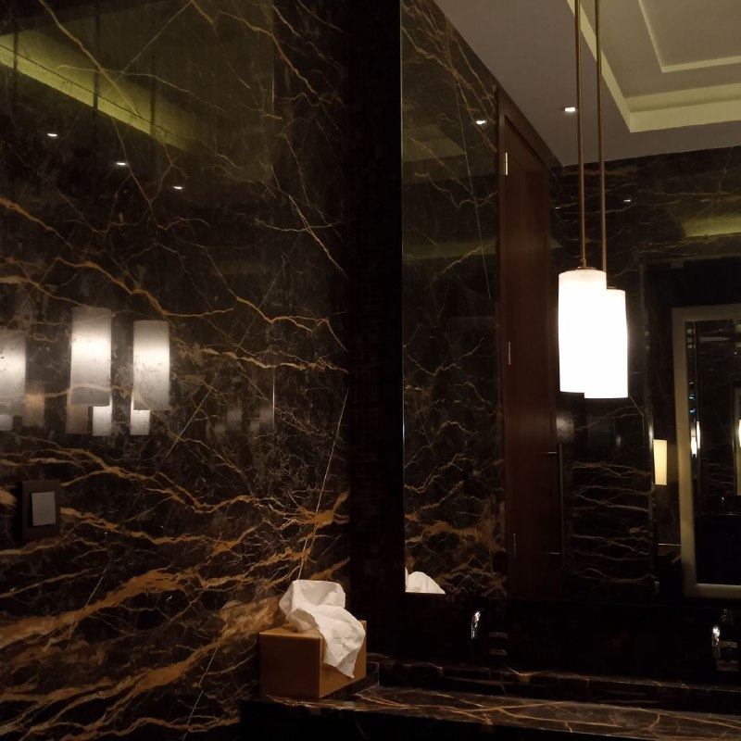

Slide 9
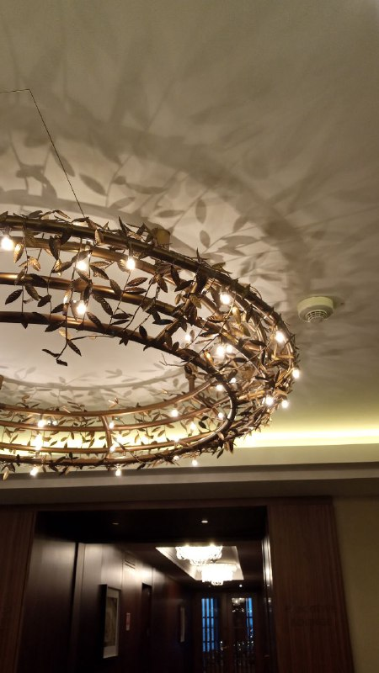
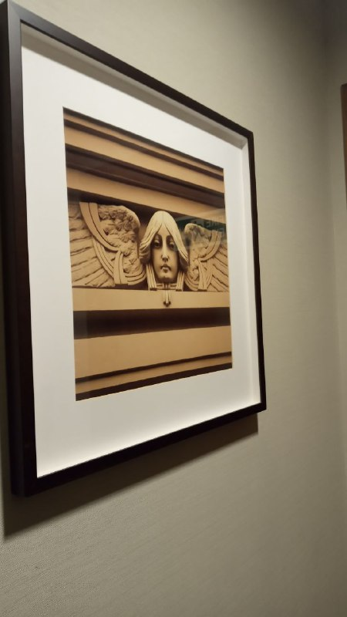
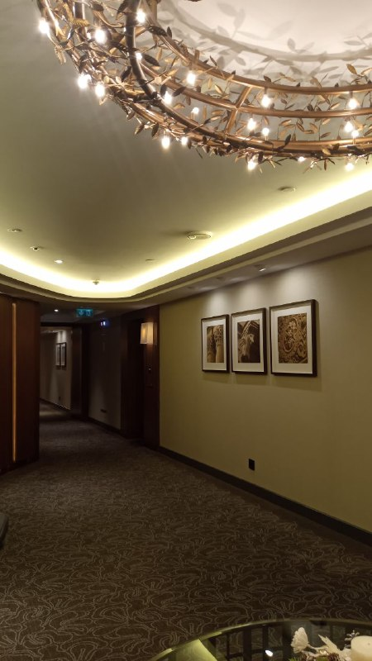
основні цінності: гостинність, сумлінність, лідерство, робота в команді, відповідальність і своєчасність.

Slide 10
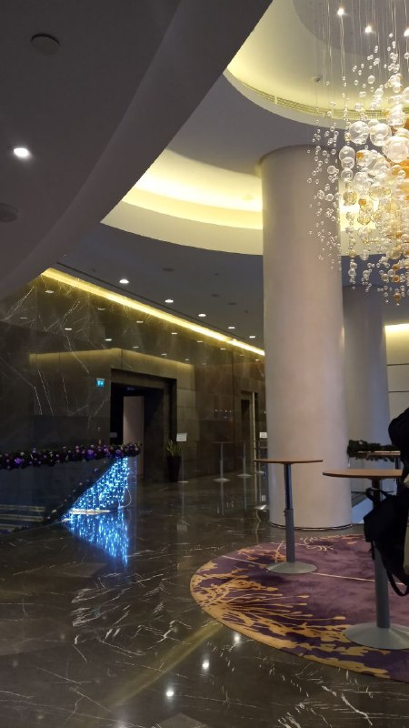
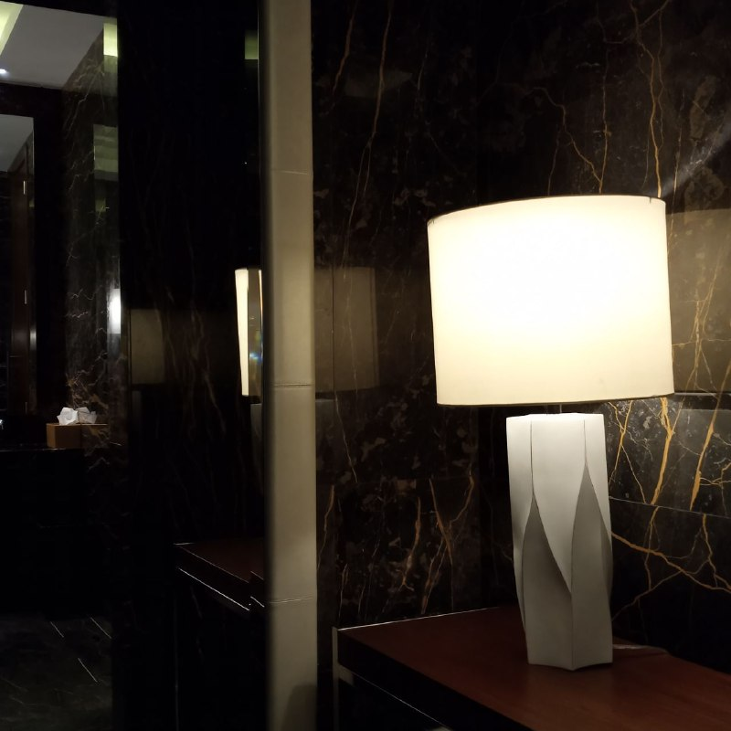
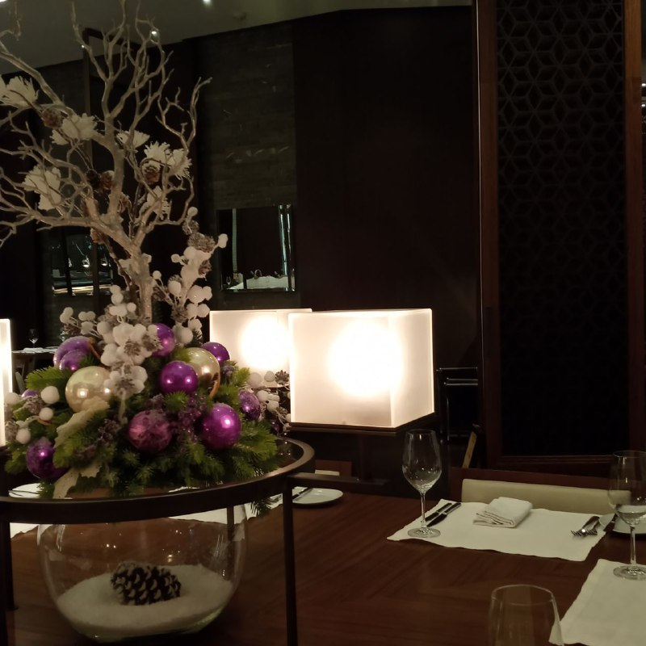
Hilton - одна з найбільших готельних корпорацій, яка налічує понад 4200 готелів і курортів, розташованих в 93 містах світу, які об'єднують в собі традиції минулого і сучасність.

Slide 11
Дякую за увагу!

